Slide 1
МДОКУ «детский сад «Солнышко»
Воспитатель I-ой
квалификационной категории. Шпак Светлана Владимировна

Slide 2
Безопасность детей

Slide 3
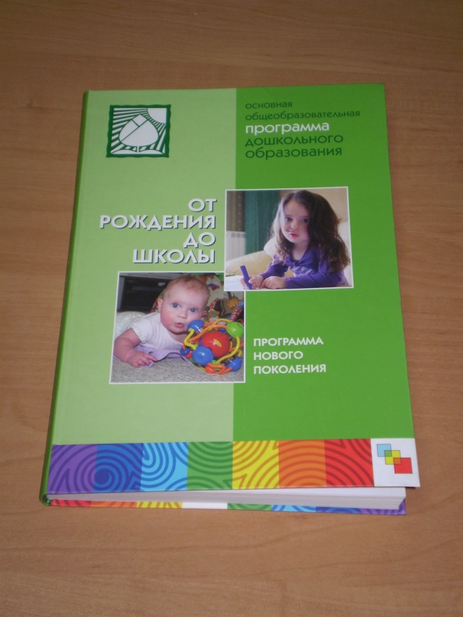
«От рождения до школы»

Slide 4
Безопасность «Правила дорожного движения»
Подведение детей к осознанию необходимости соблюдать правила дорожного движения.
Расширение представлений о работе ГИБДД.
Воспитание культуры поведения на улице и в общественном транспорте.
Систематизация знаний детей об устройстве улицы, о дорожном движении.

Slide 5
Методическая литература

Slide 6
Ребенок- водитель

Slide 7
Автобус

Slide 8
Велосипедист

Slide 9
«Путешествие в волшебную страну»

Slide 10
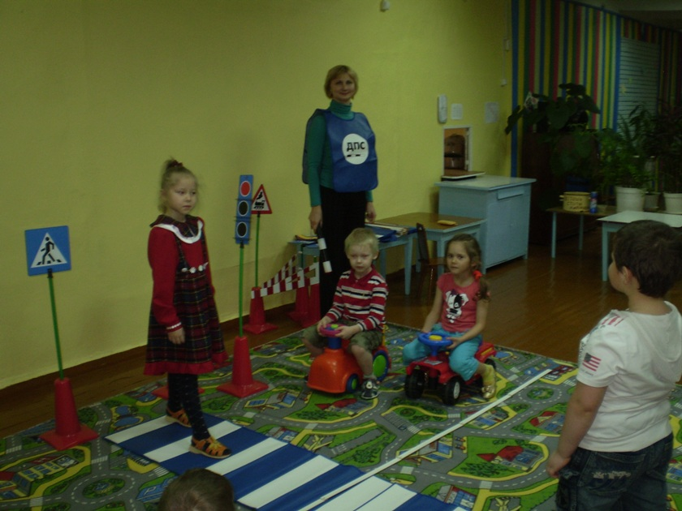

Slide 11
Сотрудничество с ГИБДД

Slide 12
Кабинет безопасности

Slide 13
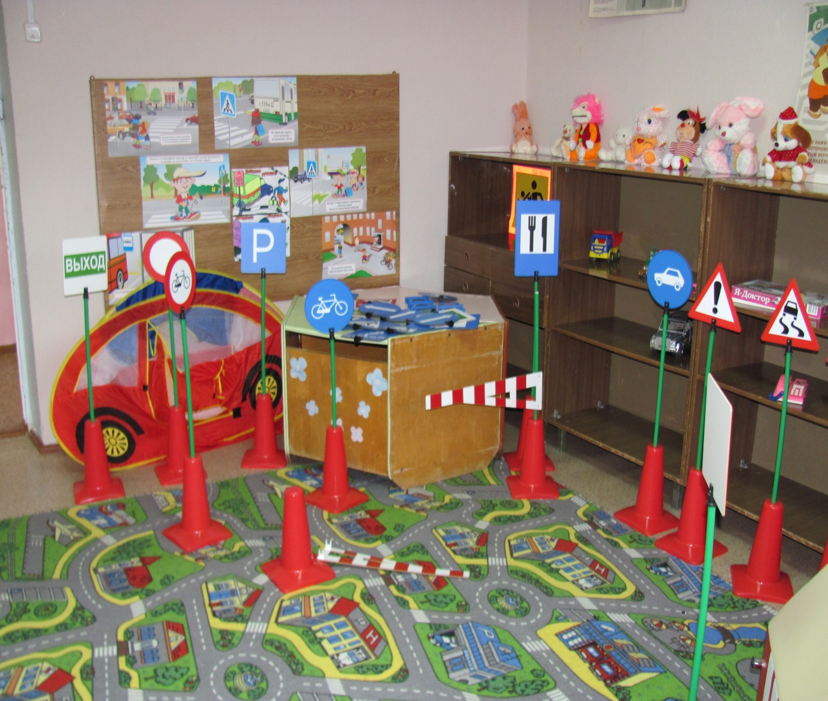

Slide 14
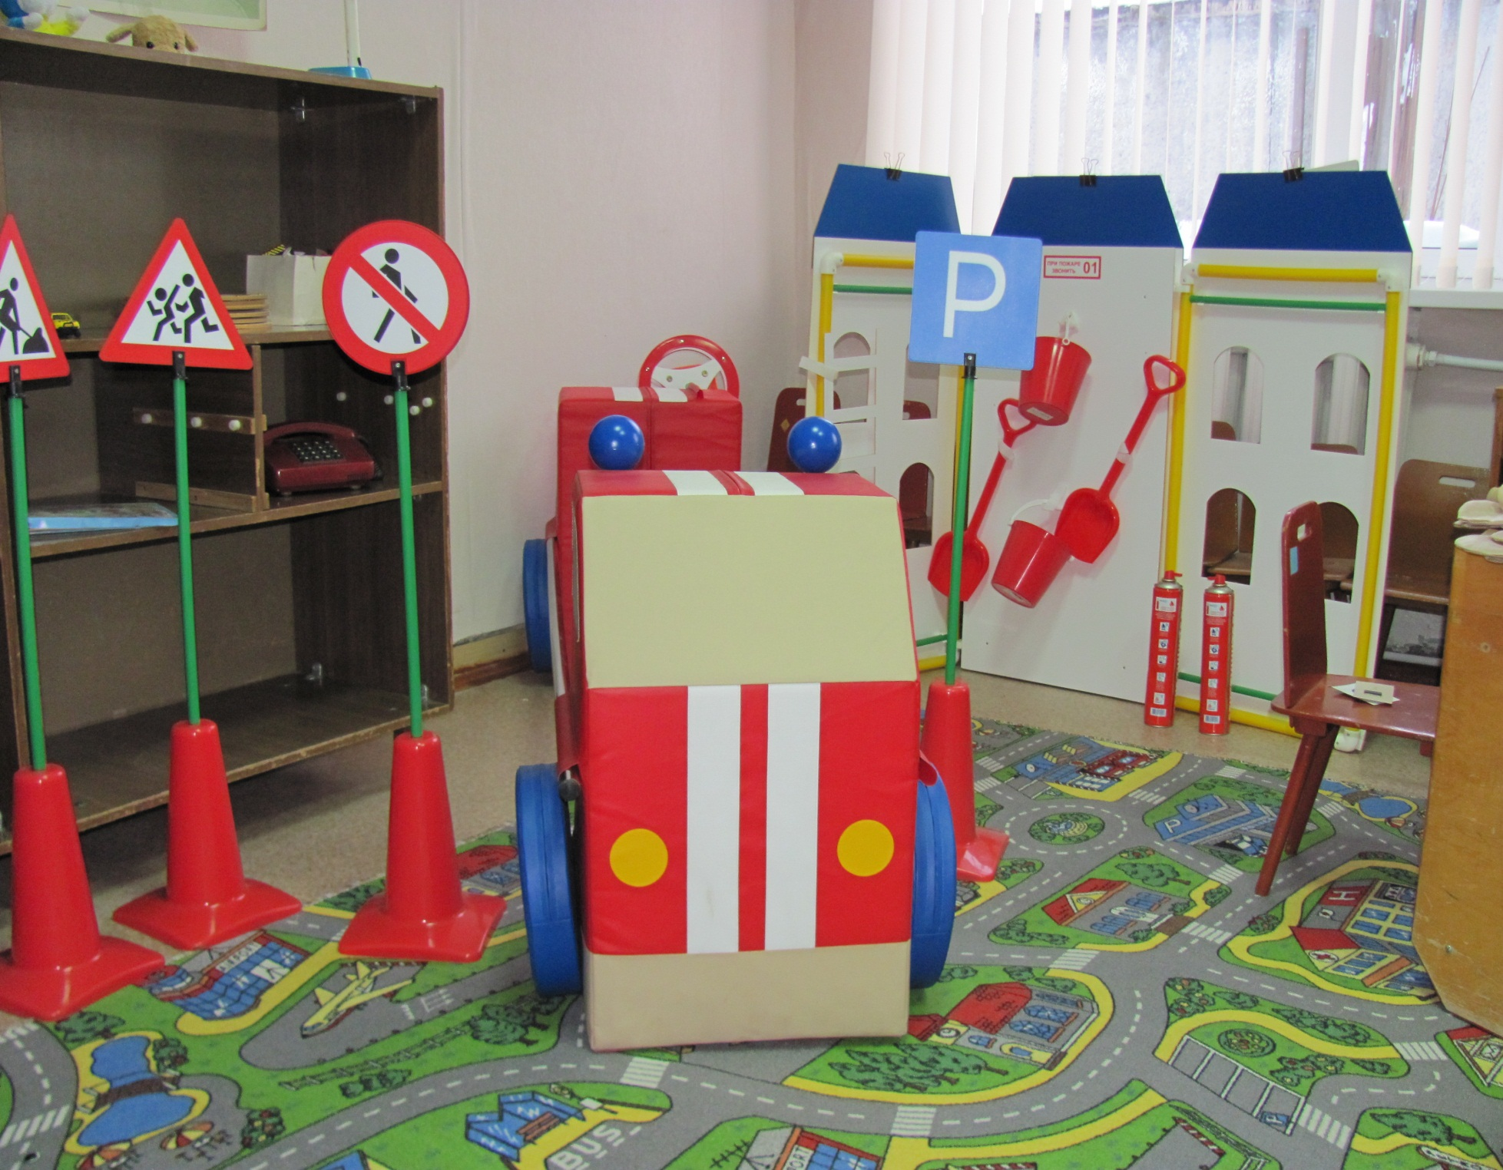

Slide 15
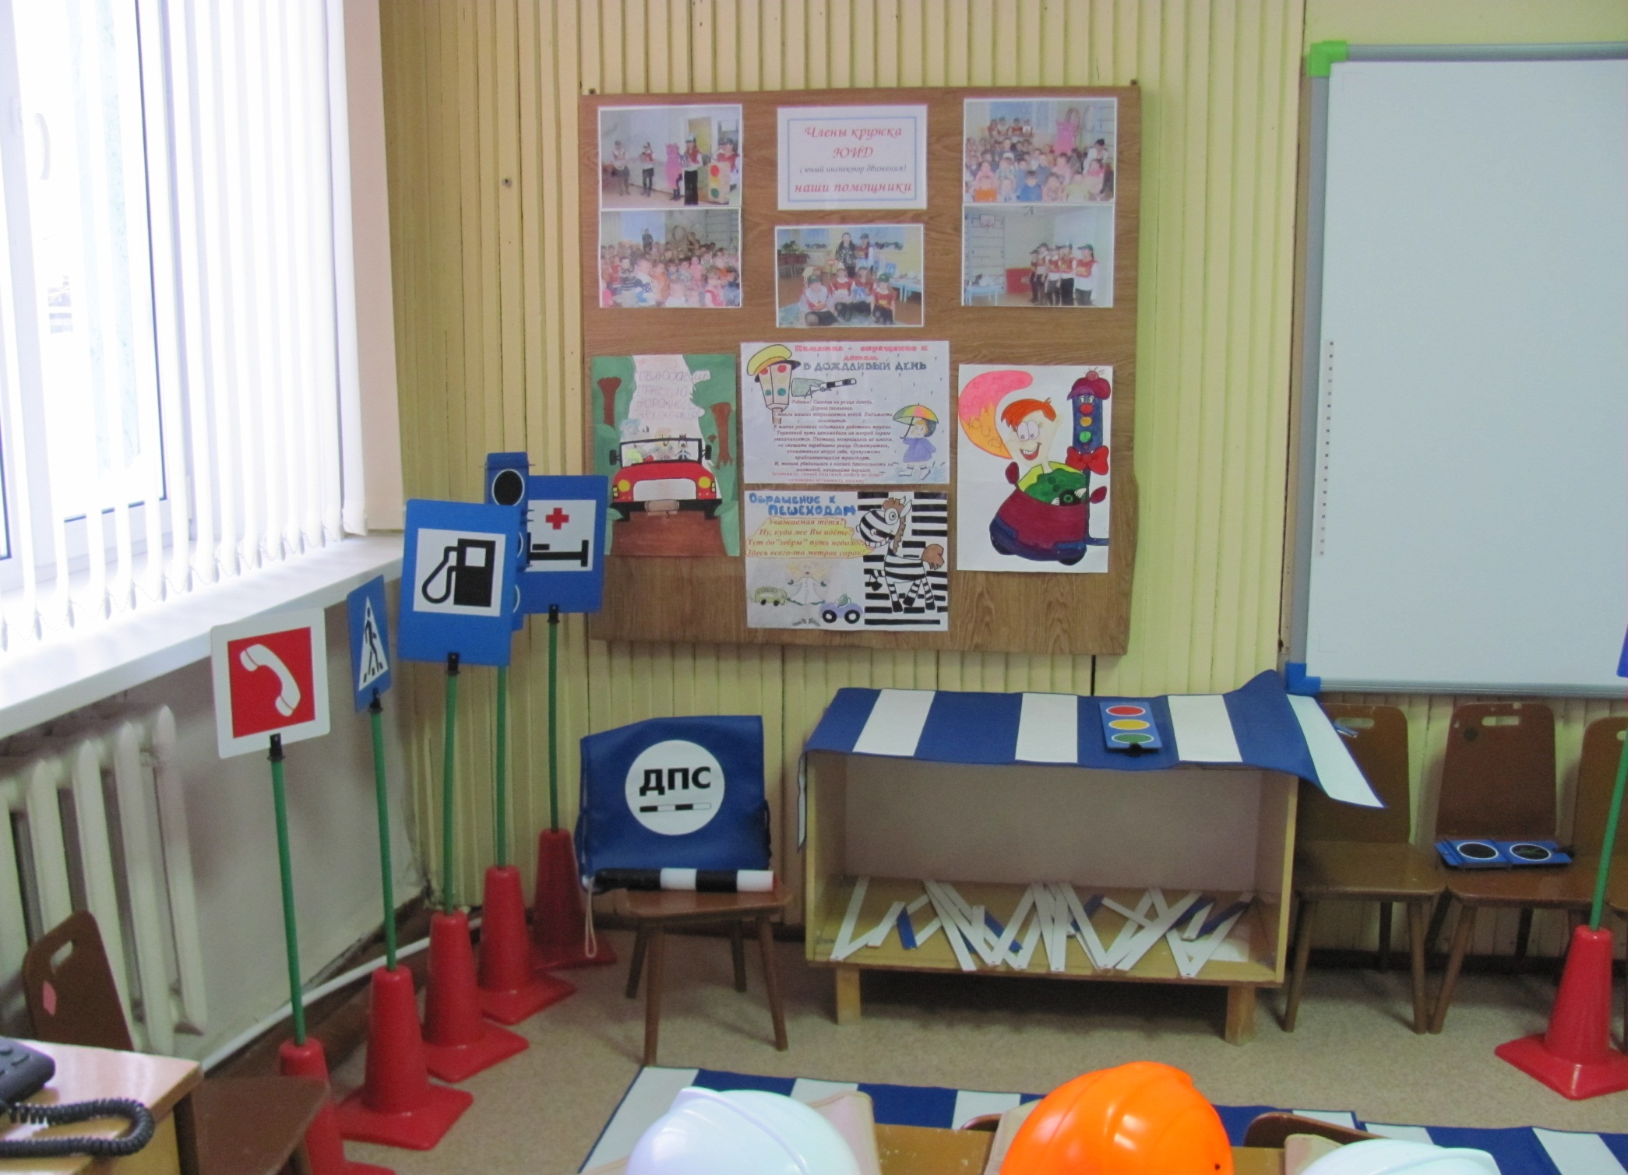

Slide 16
Метод объединение

Slide 17
Дети – цветы жизни

